Slide 1
Propositie voor MRA-agenda regio Gooi & Vechtstreek
Webinar Raadsleden
18 september 2023

Slide 2
Programma vanavond
Welkom & Opening
Proces en doel nieuwe MRA agenda
Proces binnen regio GV en inhoud propositie
Afsluiting

Slide 3
MRA Agenda 2024-2028
18 september 2023
Gooi en Vechtstreek
Melissa Rotteveel

Slide 4
De nieuwe MRA Agenda
Opdracht voor het maken van een nieuwe MRA Agenda is verleend door de AV aan het bestuur voor de periode 2024-2028
Lancering van de nieuwe agenda: oktober 2024
Focus: samen en interactie
Verschillende bronnen als input

Slide 5
februari 2023 -
december 2023
februari 2024 -
mei 2024
juni 2024 -
juli 2024
juli 2024 -
oktober 2024
Vanaf oktober 2024
14 juni 2024
AV definitieve versie MRA agenda + meerjarenbegroting vaststellen
9 februari 2024
Extra AV
Conceptversie
MRA agenda
3 – 17 mei 2024
Reactienota
schrijven +
aanpassingen
MRA agenda
24 maart 2023
Opdracht-
verlening AV
11 juli 2023
State of
the region
Week 43 (Oktober 2024)
Lancering nieuw MRA Agenda tijdens congres
11 weken
9 weken
12 februari 2024
Start proces wensen & opvattingen conceptversie
19 Juni 2024
Start proces
vaststellen
raden & Staten
14 maart 2023
Raadtafel procesnotitie
1 November 2023
Deadline propositie voorbereiden deelregio’s
Fase 1
Investeren - ophalen - inspireren
Fase 2
Conceptversie en concept
meerjarenbegroting
Fase 3
Definitieve versie MRA -
agenda + meerjarenbegroting
Fase 4
Vaststelling definitieve stukken
Fase 5
Lancering & uitvoering

Slide 6
Bronnen MRA Agenda 2024-2028
Verstedelijkingsconcept/NOVEX MRA
Platforms economie, ruimte en mobiliteit
Tussenstand huidige MRA agenda
Input vanuit partners in de regio die komen met ‘oproep’ → call 2 action
Input vanuit deelregio’s (proposities) via colleges met input raden en Staten

Slide 7
Doel en thema’s van de MRA Agenda
De paraplu
We streven naar een Metropoolregio Amsterdam als een internationale economische topregio met hoge leefkwaliteit. Dat doen we door te investeren in een toekomstbestendige en evenwichtige metropool.
Met de drie thema’s:
1. De meest inventieve regio van Europa
2. Regio naar menselijke maat
3. Een duurzaam verbonden regio

Slide 8
Uitvraag deelregio’s
Wat zijn voor jullie de grootste uitdagingen en kansen waar we samen op regionale schaal iets mee moeten?
Wat hebben jullie als deelregio te bieden aan de MRA?
Wat hebben jullie als deelregio nodig van de MRA? Waar kunnen jullie hulp bij gebruiken?
Wat vinden jullie waardevolle onderwerpen uit de huidige MRA Agenda? Wat zijn de onderwerpen die evident op regionale schaal moeten worden afgestemd en/of uitgevoerd?
Welke onderwerpen missen jullie in de huidige MRA Agenda?
Welke onderwerpen uit de huidige MRA Agenda hoeven wat jullie deelregio betreft geen plek meer te krijgen in de nieuwe MRA Agenda?
Notes:
Waar kom je zelf als gemeente/deelregio niet uit?): denk daarbij ook in grote transities of systeemdoorbraken die nodig zijn.

Slide 9
Vervolg
Twee deadlines: 1 september (voor platforms en projecten) en 1 november (voor deelregio’s)
Winter/voorjaar 2024: traject wensen en opvattingen in alle raden & Staten
Zomer/najaar 2024: bekrachtigen van de MRA agenda in alle raden & Staten

Slide 10
Vragen?
Stel uw vragen vooral via de Q&A

Slide 12
Proces binnen regio Gooi en Vechtstreek
Eind 2022 start bestuurlijk traject propositie fysiek domein
Doel = scherp verhaal naar buiten
Focus = wat is onderscheidend, belangrijkste regionale opgaven
Bestuurlijke bijeenkomsten (2-3 bestuurders per gemeente)
Eerste stappen zijn gezet (zie ook RIB)
MRA propositie is uitwerking/vervolgactie
Concept is verstuurd ter bespreking in PFHO R&M (deadline MRA 1/11)
Naast webinar ook bespreking in commissie/thema-uur
Bestuurlijk trekkers met mandaat om input te verwerken

Slide 13
Propositie voor nieuwe MRA agenda
Vraag MRA aan deelregio’s
Kernpunten regionale propositie zijn de basis:
Versterken van de groenblauwe leefomgeving
Krachtig mediacluster / creatieve economie
Investeren in goede bereikbaarheid
Wat doen/bieden we zelf al en welke inzet vanuit MRA helpt ons verder?
Wat willen we terugzien in nieuwe MRA agenda?
Concept staat bij vergaderstukken op de website van de Regio [PFHO R&M 28 september, agendapunt 8, bijlage 8c]

Slide 14
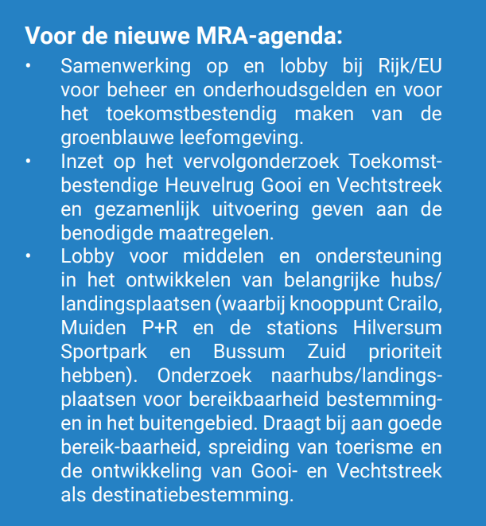
Versterken van de groenblauwe leefomgeving
Natuur in onze regio zijn ‘de longen’ in het verstedelijkte gebied om ons heen en zijn een prachtige recreatieve bestemming
Ontwikkelen en versterken van het landelijk gebied (bv. ontwerpend onderzoek Heuvelrug GV)
Versterken en uitbreiden van ons recreatieve aanbod (bv. landingsplaatsen/regionale hubs)

Slide 15
Krachtig mediacluster / creatieve economie
Gooi en Vechtstreek is hart van de media, creatieve bedrijvigheid is door de hele regio verspreid. Biedt werk op alle opleidingsniveaus en heeft groeipotentie
Doorontwikkeling Mediapark naar een bruisende campus die inzet op talent en innovatie
De ontwikkeling van het Instituut voor AI, data en nieuwsvoorziening

Slide 16
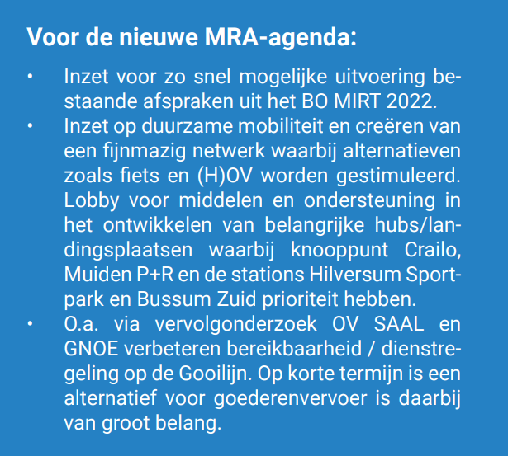
Investeren in goede bereikbaarheid
Hoogwaardig mobiliteitssysteem is van groot belang om de ambities van de regio te realiseren
Regio vraagt aandacht voor de oostflank van de MRA: forse nieuwbouw en investeringen in A1 en A27 zijn ‘on hold’ gezet
Verbeteren bereikbaarheid/dienstregeling Gooilijn
Duurzame ketenmobiliteit binnen de regio: OV, doorfietsroutes en deelmobiliteit

Slide 17
Vragen?
Stel uw vragen vooral via de Q&A

Slide 18
Afsluiting
Dank voor jullie aanwezigheid vanavond!
Bij vragen kunnen jullie contact opnemen met Piet Vriend (p.vriend@regiogv.nl)

